Slide 1


DIGITÁLNÍ UČEBNÍ MATERIÁL
Číslo projektu | CZ.1.07/1.5.00/34.0969
Název školy | Gymnázium Česká a Olympijských nadějí, České Budějovice, Česká 64
Název materiálu | INOVACE_32_Čj_ Tvarosloví – jmenné tvary přídavných jmen
Autor | Mgr. Lenka Nečilová
Tematický okruh | Jmenné tvary přídavných jmen
Ročník | prima
Datum tvorby | 4. 12.2012
Anotace | Jmenné tvary přídavných jmen, skloňování
Metodický pokyn | Prezentace je určena jako výklad do hodiny i jako materiál k samostudiu Možnosti využití: promítání a doplňování při výuce na interaktivní tabuli
Pokud není uvedeno jinak, použitý materiál je z vlastních zdrojů autora

Slide 2

Jmenné tvary přídavných jmen
To mám rádo, když je stádo mládo.
A jinak doma všichni zdrávi?

Slide 3
Jmenné tvary přídavných jmen
některá tvrdá přídavná jména se používají ve jmenném tvaru
tyto tvary se používají např. v přísudku jmenném se sponou
př. Chlapci jsou zdrávi. Ženy byly spokojeny.
přídavné jméno rád, ráda, rádo má pouze jmenné tvary

Slide 4
Jmenné tvary přídavných jmen
1. p.j.č. 1. p, mn.č.
mužský rod mlád mládi, mlády
ženský rod mláda mlády
střední rod mládo mláda

Slide 5

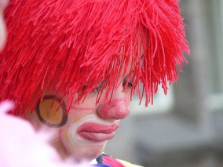
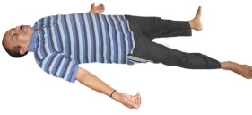
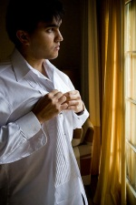

Procvičování
Úkol: Utvořte jmenné tvary přídavných jmen
nešťastný (1.p. j. č. - rod mužský)
najedený (1. p. j. č. - rod ženský)
mrtvý (1. p. mn. č. - rod mužský životný)
oblečený (1. p. mn. č. - rod ženský)
zdravý (1. p. mn. č. - rod mužský životný)
http://upload.wikimedia.org/wikipedia/commons/a/a7/Corpse_posture.jpg
http://upload.wikimedia.org/wikipedia/commons/2/2b/Sad_clown.jpg
http://upload.wikimedia.org/wikipedia/commons/thumb/f/f7/Man_getting_dressed.jpg/400px-Man_getting_dressed.jpg
http://upload.wikimedia.org/wikipedia/commons/7/73/CDC_Get_Smart_poster_healthy_adult.jpg

Slide 6
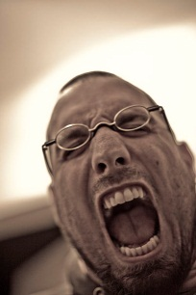
Procvičování
Úkol: Doplňte i/y
Všichni žáci už byl_ s úkol_ hotov_. Chlapci se z výprav_ vrátil_ živ_ a zdráv_. Děti chodil_ doma pořád bos_. Děti byl_ po výletě hladov_. Nejsme si toho vědom_. Hráči byl_ velmi unaven_. Buďte tak laskav_ a už mi nikdy nevolejte.
http://upload.wikimedia.org/wikipedia/commons/thumb/2/20/Scream_crosathorian.jpg/400px-Scream_crosathorian.jpg

Slide 7
Procvičování
Úkol: Najděte ve větách podmět a přísudek. Označte přísudky jmenné se sponou.
Někteří dědečkovi spolužáci ze studií jsou již mrtvi.
Nejsem si vědom žádné viny.
Jirka se vrátil domů unavený.
Bratr byl zvědav na dárek k Vánocům.
Dobře si vzpomeň na moje dobré rady.

Slide 8
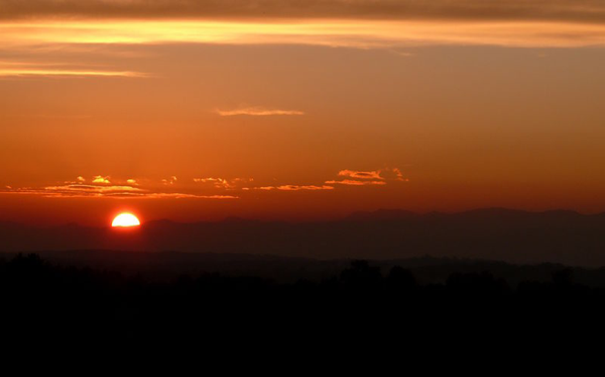
Procvičování
Úkol: Opravte v textu chyby.
Výlet
Ještě za tmy se kluci vydali na vílet do hor. Samozřejmně je doprovázel skušený vůdce. Všichni byly zvědavy na víchod slunce, který ještě nikdy nevyděli. Jen Jirka a Toník se výpravi zůčastnit nemohli, protože byli nemocný. Cesta byla namáhavá a pořád stoupala výš a výš. Na posledním úseku vedla úskou ztezkou a všichni musely dávat pozor, abi jim nesklouzla noha na vlhkých kamenech. Děti si byli vjědomi, že stačí jen jeden neopatrný krok stranou a hrozí jim
vážné nebespečí. Po namáhavé cestě byli
cestovatelé odměněný pohledem na vicházející
slunce. Ještě nikdy nic podobného přet tím
neviděly. Plni zážitků se kluci vrátili spět domů,
kde je přivítaly jejich rodiče, kteří byli rádi, že se
všichni vrátili živy a zdrávy.
http://upload.wikimedia.org/wikipedia/commons/thumb/7/7a/Black_Mountain_Sunset-27527.jpg/800px-Black_Mountain_Sunset-27527.jpg

Slide 9
Zdroje:
KRAUSOVÁ, Zdeňka a Renata TERŠOVÁ. Český jazyk pro 6. ročník základní školy a primu víceletého gymnázia. 1. vyd. Plzeň: Fraus, 2003, 136 s. ISBN 80-7238-206-3.
MELICHAR, Jiří a Vlastimil STYBLÍK. Český jazyk: rozšířený přehled učiva základní školy s cvičeními a klíčem. Praha: Státní pedagogické nakladatelství, 1991. ISBN 80-042-5228-1.
http://commons.wikimedia.org
http://cs.wikipedia.org
Ostatní materiál je z archivu autorky
Materiál stažen 22. 11. 2012

